Slide 1
Diferencijalna evolucija
Miloš Đurić 191/2018
Matematički fakultet – Univerzitet u Beogradu

Slide 2

Uvod
Populaciona metaheuristika
Objavljena 1995.
Koristi se za kontinualnu optimizaciju
Ne pretpostavlja diferencijabilnost, ni neprekidnost

Slide 3
Algoritam
Inicijalizacija: Generisati populaciju od N jedinki
Evaluacija: Oceniti svaku jedinku u populaciji
Dok nije ispunjen uslov zaustavljanja ponavljaj
Selekcija: Izabrati jedinke iz populacije koje će dati nove jedinke
Varijacija: Primeniti operatore varijacije i napraviti nove jedinke
Evaluacija: Oceniti jedinke u novoj populaciji
Preživljavanje: Izabrati jedinke iz nove i tekuće populacije i formirati novu generaciju
Kraj rada algortma

Slide 4
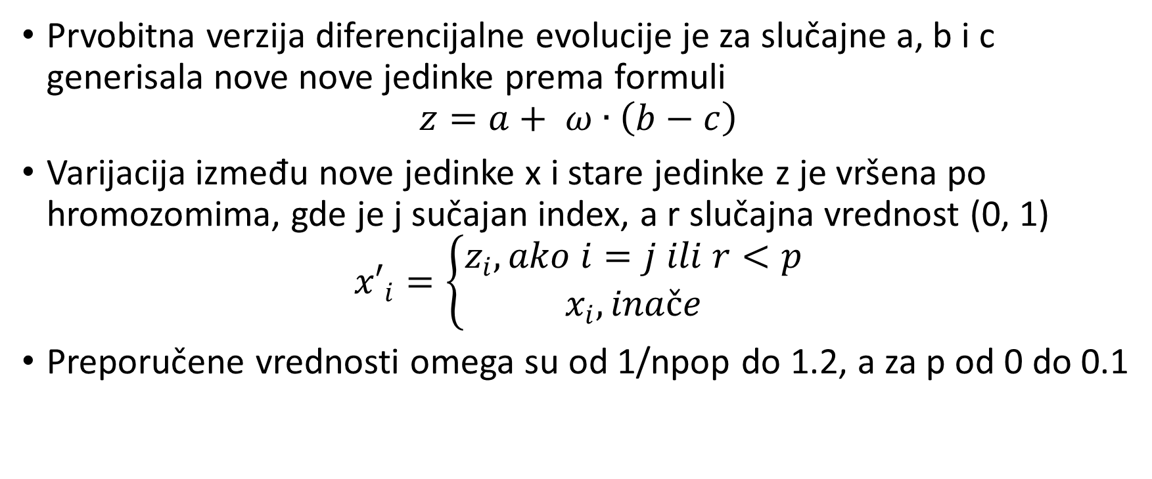
Konstrukcija jedinke i izbor parametara
Prvobitna verzija diferencijalne evolucije je za slučajne a, b i c generisala nove nove jedinke prema formuli
$$z=a+ ω∙\left(b−c\right)$$
Varijacija između nove jedinke x i stare jedinke z je vršena po hromozomima, gde je j sučajan index, a r slučajna vrednost (0, 1)
$${x′}_{i}=\left\{\begin{aligned}z_{i}, ako i=j ili r<p \\ x_{i}, inače\end{aligned}\right.$$
Preporučene vrednosti omega su od 1/npop do 1.2, a za p od 0 do 0.1

Slide 5
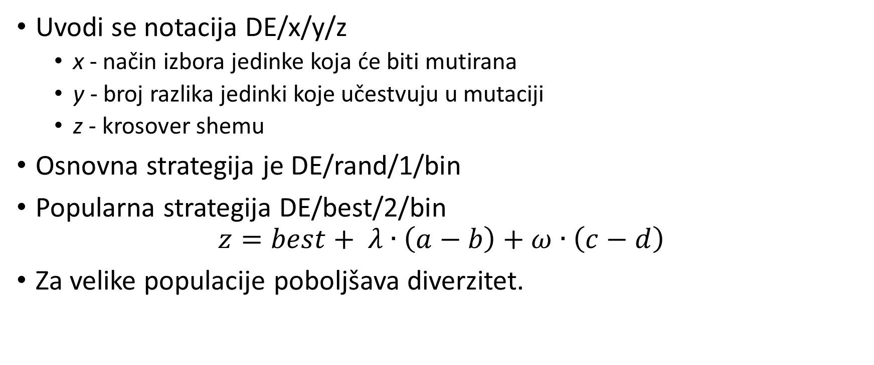
Druge varijante DE
Uvodi se notacija DE/x/y/z
x - način izbora jedinke koja će biti mutirana
y - broj razlika jedinki koje učestvuju u mutaciji
z - krosover shemu
Osnovna strategija je DE/rand/1/bin
Popularna strategija DE/best/2/bin
$$z=best+ λ∙\left(a−b\right)+ω∙\left(c−d\right)$$
Za velike populacije poboljšava diverzitet.

Slide 6
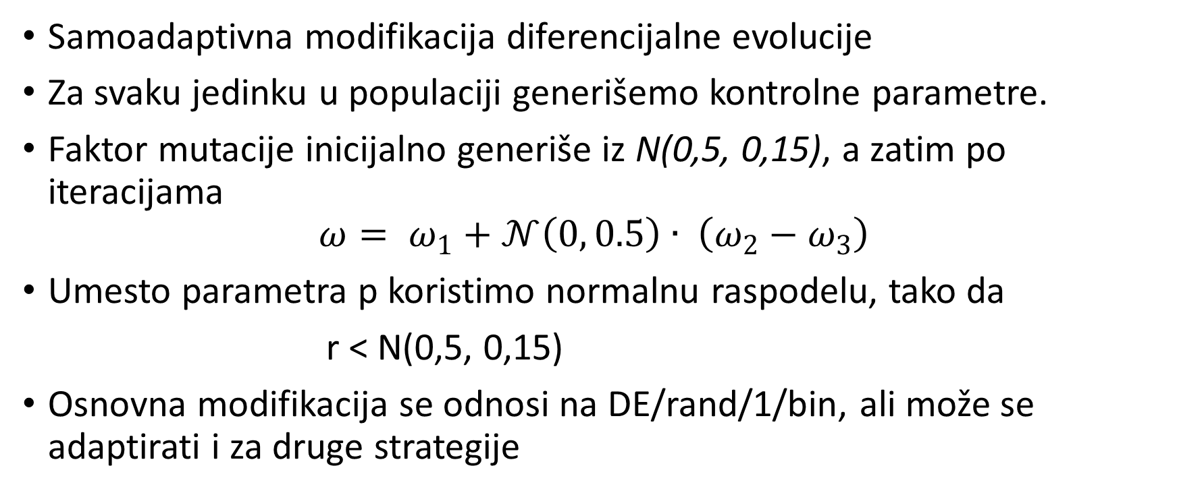
Stohastička diferencijalna evolucija (SDE)
Samoadaptivna modifikacija diferencijalne evolucije
Za svaku jedinku u populaciji generišemo kontrolne parametre.
Faktor mutacije inicijalno generiše iz N(0,5, 0,15), a zatim po iteracijama
$$ω= ω_{1}+𝒩\left(0, 0.5\right)∙ \left(ω_{2}−ω_{3}\right)$$
Umesto parametra p koristimo normalnu raspodelu, tako da
r < N(0,5, 0,15)
Osnovna modifikacija se odnosi na DE/rand/1/bin, ali može se adaptirati i za druge strategije

Slide 7
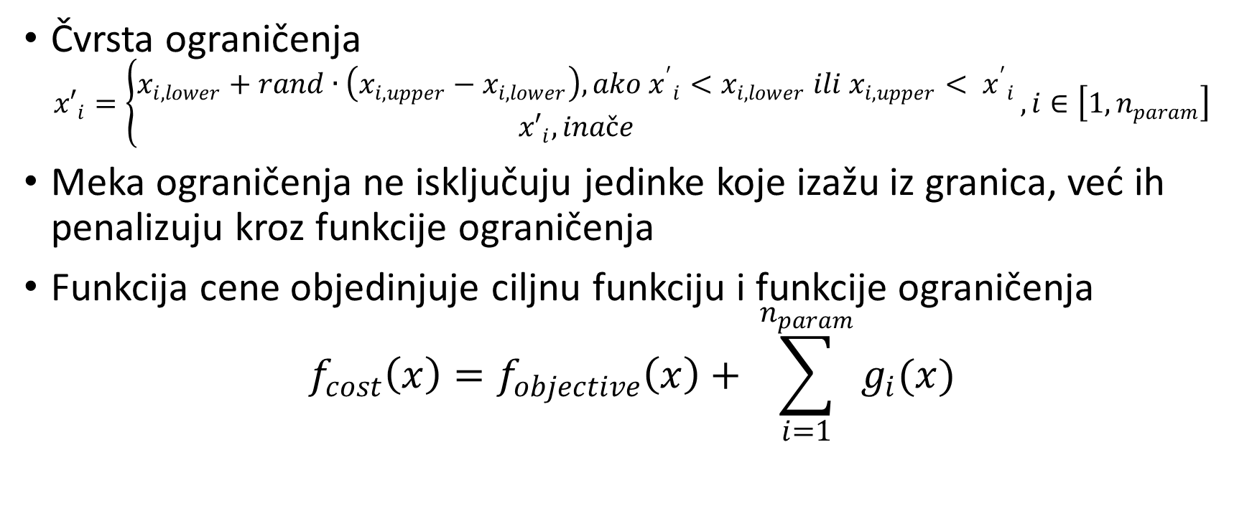
Ograničenja domena pretrage
Čvrsta ograničenja
$${x′}_{i}=\left\{\begin{aligned}x_{i, lower}+rand∙\left(x_{i,upper}−x_{i,lower}\right), ako {x^{′}}_{i}<x_{i,lower} ili x_{i,upper}< {x^{′}}_{i} \\ {x′}_{i}, inače\end{aligned}\right.,i∈\left[1, n_{param}\right]$$
Meka ograničenja ne isključuju jedinke koje izažu iz granica, već ih penalizuju kroz funkcije ograničenja
Funkcija cene objedinjuje ciljnu funkciju i funkcije ograničenja
$$f_{cost}\left(x\right)=f_{objective}\left(x\right)+ \sum_{i=1}^{n_{param}}{g_{i}(x)}$$

Slide 8

Uslovi zaustavljanja

Slide 9
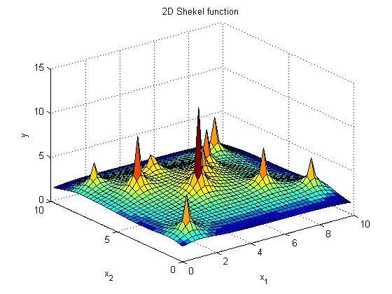

Test funkcije
Korišćeno 10 funkcija, sa osmodimenzionim argumentima
Primer: Šekelova funkcija
$$f\left(X\right)= \sum_{i=1}^{m}{{\left(c_{i}+\sum_{j=1}^{n}{{\left(x_{j}−a_{ji}\right)}^{2}}\right)}^{−1}}, −∞≤x_{i}≤∞$$

Slide 10
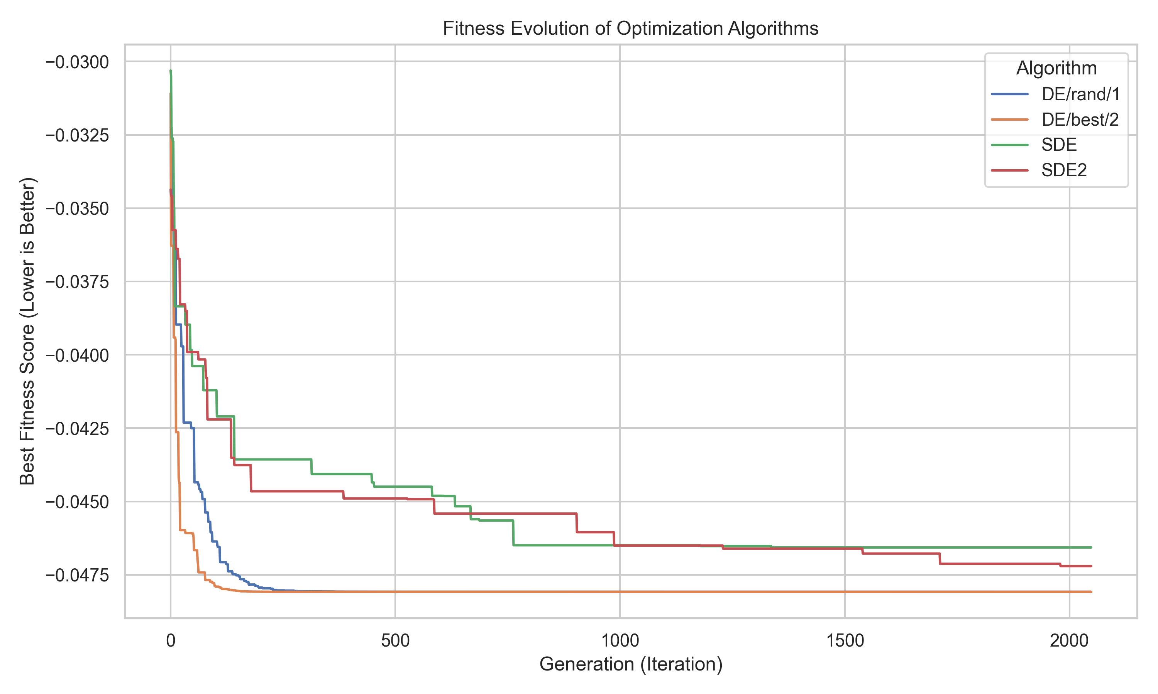
Šekelova funkcija: Istorija najboljih ocena

Slide 11
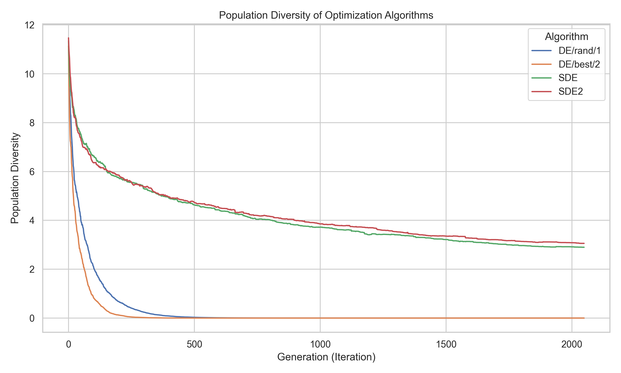
Šekelova funkcija: Istorija dverziteta

Slide 12
Zaključak
Diferencijalna evolucija je postigla bolje ili slične rezultate kao algoritmi iz biblioteka scipy.optimize i mistic
Samoadaptivni algoritmi sporije konvergiraju, ali održavaju veću raznolikost populacije

